Slide 1
实验12：FIR滤波器实现
李彧晟

Slide 2
实验目的
巩固数字FIR滤波器的概念
了解DSP运算特点
理解算法实时性含义
熟练掌握DSP软件开发过程
熟练掌握DSP软件调试方法

Slide 3
算法实现流程
算法理论仿真
算法DSP编程
不正确
优化设计
算法功能验证
正确
算法实时验证
不正确
正确
性能测试
不正确
正确
设计完成

Slide 4
DSP实现流程
主程序
开始
中断服务程序
读取AD结果
DSP初始化
保存AD结果
中断设置
FIR计算
ADC设置
数据写DAC
ePWM设置
复位ADC
等待
退出中断

Slide 5
FIR算法
x(n-k)输入的信号数值
h(k)设计的滤波器系数
y(n)滤波计算后的输出
结论：一个N阶滤波器，一次计算需要用到以前的N＋1个x数值 ，需要用到N＋1个h系数

Slide 6
FIR算法实现
以4阶FIR滤波器为例：
y(10)=x(10)*h(0)+x(9)*h(1)+x(8)*h(2)+x(7)*h(3)
y(11)=x(11)*h(0)+x(10)*h(1)+x(9)*h(2)+x(8)*h(3)
y(12)=x(12)*h(0)+x(11)*h(1)+x(10)*h(2)+x(9)*h(3)
在C语言中用for循环实现一次输出计算，同时更新保存的输入数据

Slide 7
理论仿真
系数计算——Matlab
设计系数h＝fir1(N,Wn,’type’)：N阶数，Wn归一化截止频率（fs/2），type类型
h＝fir1(N,Wn,’low’)：低通滤波器
h＝fir1(N,Wn,’high’)：高通滤波器
h＝fir1(N,[w1,w2],’bandpass’)：带通滤波器
查看特性freqz(h)：h系数
fdatool，可视化的界面

Slide 8
仿真实例

Slide 9
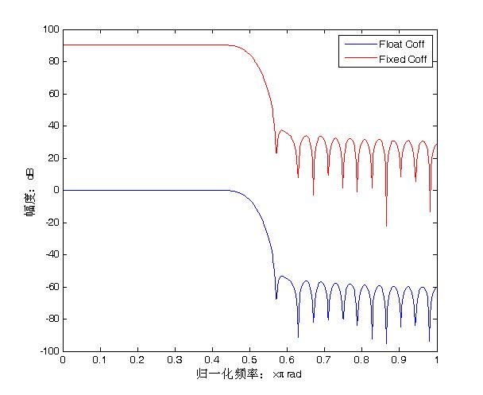
系数定标

Slide 10
数据动态范围
x(n)：16bit（低4bit无效）
h(n)：16bit
x(n)×h(n)：32bit
y(n)：？bit

Slide 11
DAC
SMA端口J5对应DAC为AD9747：
转换时间4ns， 16bit无符号数
0x0000对应模拟min电平
0xFFFF对应模拟max电平
该DAC映射到DSP的端口地址为0x200400

Slide 12
实验要求
完成FIR滤波器系数的设计并仿真；
在数据采集程序的基础上，添加FIR模块，实现算法；
调试程序，实现FIR功能，利用硬件验证；
改变输入正弦信号频率，记录对应的幅度，描点作图，与理论幅频曲线比较；
验证系统的实时性，测试采样周期以及计算时间；
按要求完成完成实验报告；

Slide 13
注意事项
信号源的输出电压必须控制0~1V，确认后连接至实验箱；
电路板上的物理连接必须断电操作；
在CCS的Run->Debug过程中，必须保证实验箱上电正常。

Slide 14
实验报告内容
实验目的
实验仪器（示意图硬件连接）
实验步骤（程序流程，设计思路，设计方法，实验效果，实验要求回答）
实验总结（问题现象，问题分析，解决方法）

Slide 15
实验报告提交
纸质——第五次实验课堂提交
电子——第五次实验当天
男生发送至：薛鲲鹏792749690@qq.com
女生发送至：郭梦琪2539734373@qq.com
文件名：姓名_学号_实验四
文件格式：word

